Slide 1
Hole es als erte(r)
Du wirst gleich diverse Gegenstände oder Aufgaben lesen und sehen. Wenn du verstanden hast, worum es sich handelt, versuche so schnell wie Möglich die Aufgabe zu erledigen oder den Gegenstand zu besorgen und ihn vor die Kamera zu halten.
Die ersten vier von euch bekommen dafür einen Punkt.

Slide 2
Tannenbaum
Das ist nur ein Beispiel!!

Slide 3
Gib deinen Vater einen Kuss!
Das ist nur ein Beispiel!!

Slide 4
Gummiband

Slide 5
Zahnbürste

Slide 6
Mamma drücken

Slide 7
Wäscheklammer

Slide 8
Spülschwamm

Slide 9
Wohnungsklingel drücken

Slide 10
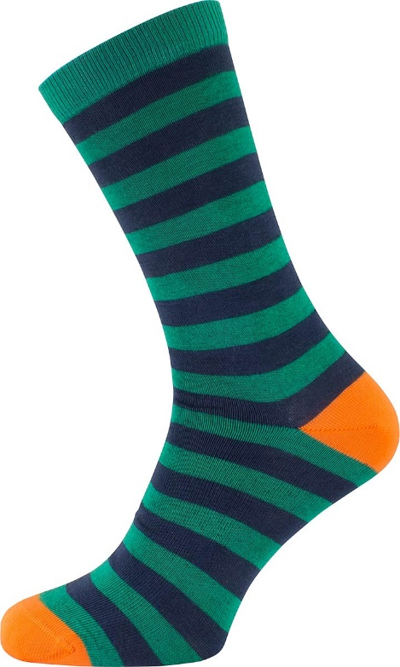
Rote Socken oder gestreifte Socken

Slide 11
Klospülung drücken

Slide 12
Das letzte Buch, dass du gelesen hast

Slide 13
Halb volles Wasserglas holen

Slide 14
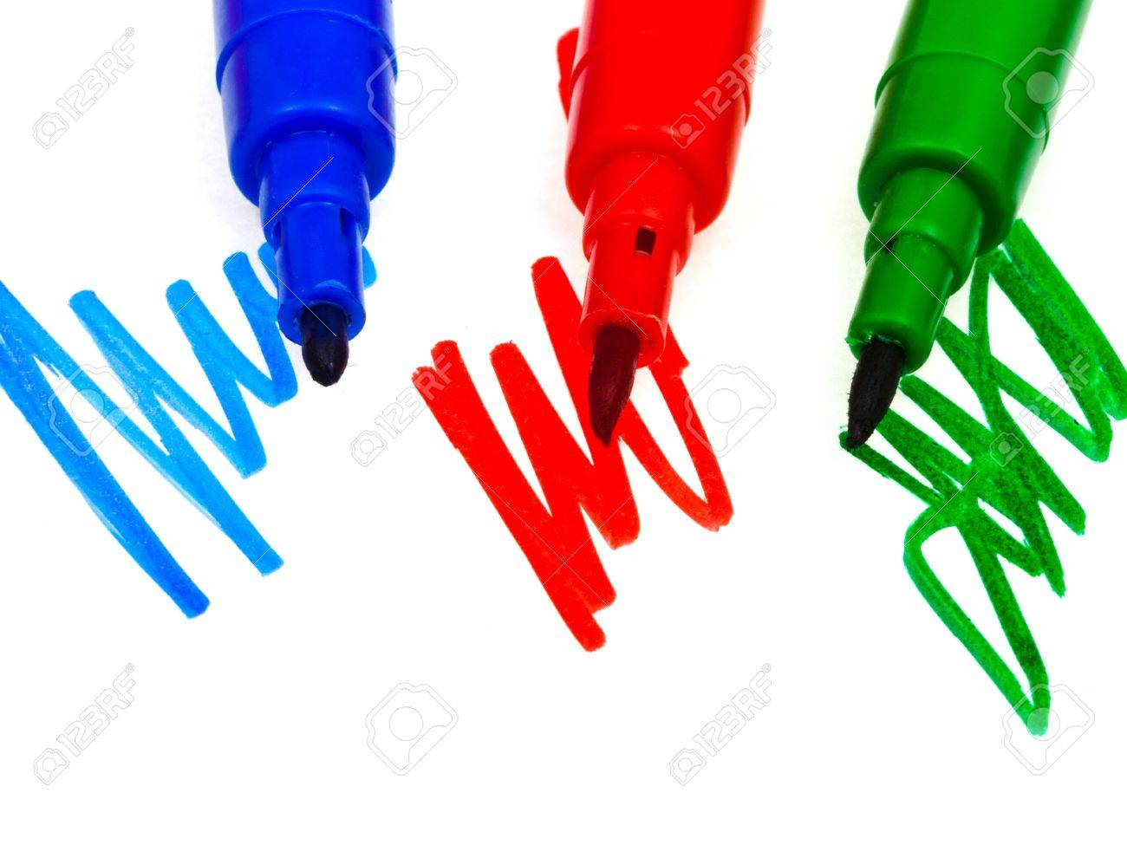
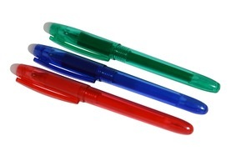
Grünen, roten & blauen Stift

Slide 15
Ein Werkzeug Schraubenzieher, Zange, Hammer

Slide 16
Sandale

Slide 17
Mathe-Buch

Slide 18
Isomatte

Slide 19
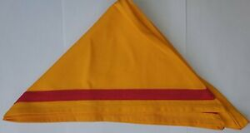
CPA-Halstuch

Slide 20
Gummiband
Zahnbürste
Spülschwamm
Rote Socke
Das letzte Buch, dass du gelesen hast
Grünen, roten & blauen Stift
Sandale
Isomatte
Wäscheklammer
Mamma drücken
Wohnungsklingel drücken
Klospülung drücken
Halb volles Wasserglas holen
Werkzeug, Schraubenzieher, Zange, Hammer
Mathe-Buch
CPA-Halstuch

